Slide 1


DU
HEART
세미나(1)

Slide 2
‘DU-HEART세미나(1)’
오리엔테이션

Slide 3
1. 교과목 개요 및 교수 학습 목표
자아탐색, 자기분석 -> 자기이해, 표현
상호작용 -> 대학에 대한 소속감, 대학생활적응
동료
지도교수
프로젝트 학습 -> 문제발견 및 비전탐색, 해결방안모색
팀 협력학습 -> 소통 및 팀워크 기술 습득, 협력적 관계 형성
나
정체성확립
학습공동체
(Learning Community)
성공적대학생활

Slide 4
2. 교수학습 방법
학생주도적 수업
학습자 중심 활동
활동에 대한 피드백
+
교수 면담
TBL(Team-Based Learning)
PBL(Project-Based Learning)

Slide 5
3. 평가
출석
프로젝트 계획서 / 주차별 활동보고서
최종보고서 및 결과물

Slide 6
4. 학생상담
- 학생생활상담센터에서 지원
① 타당화 된 검사를 활용하여 대학 적응력 향상을 도모함
② 3월 마지막 주 검사 실시 예정

Slide 7
5. 수업계획서
주차 | 차시별 제목 | 수업내용
1 | 오리엔테이션 | 1. 수업 목표와 방법 소개 2. 교수-학생, 학생간 Ice-Breaking
2 | 대구대를 아니? | 1. 수업의 토대 만들기 2. 공동체 공간의 이해와 소통
3 | ‘나’ 비전로드맵 | 1. 효과적인 대학생활을 위한 자아탐색 2. 집단/개별 면담, 교수-학생 간 긴밀한 관계형성
4 | ‘너’ 청춘의 질문 탐구 | 1. 친구들의 관심영역 알아보기 2. 청년들의 현주소를 짚어보고 실질적인 문제 소통

Slide 8
5. 수업계획서
주차 | 차시별 제목 | 수업내용
5 | ‘우리’ 산보하며 사색하기 | 1. 팀별 학습주제 탐구(목표정하기) 2. 1학기 동안 팀별 학습의 초안 기획
6 | gogo~ 대학생활 | 1. 자신의 문제(습관/상황/SWOT 등)의 분석과 개별면담 2. 활동내용의 구체화
7 | gogo~ 대학생활 | 1. 학생주도적 팀별 실천내용 설계 2. 팀별 기획내용을 전체 공유하기
8 | 중간평가 | 팀별 활동 내용에 대한 중간 평가 및 개별/집단 면담

Slide 9
5. 수업계획서
주차 | 차시별 제목 | 수업내용
9~11 | 우리들의 관심영역’ 프로젝트 활동1, 2, 3 | 1. 학생주도적 프로젝트 진행 2. 교수자/ 동료 피드백과 평가
12 | 프로젝트 결과발표 | 1. 팀별 학습결과 나누기 2. 교수자/ 동료 피드백과 평가
13 | 성찰과 향후 계획 | 1. 학습공동체(LC) 활동 과정의 어려움과 보람 2. 활동을 통해 내가 배운 것 정리하기
14 | 성찰과 향후 계획 | 1. 팀원 간 학습공동체 활동 과정의 성찰 2. 2학기 대학생활 계획 등 향후 학습공동체의 활동 계획
15 | 기말평가 | 교수자/동료의 피드백을 반영하여 최종 결과물 제출

Slide 10
2. 대구대를 아니?

Slide 11
2강. 대구대를 아니?
가. 학습공동체(Learning Community) 구성
나. 팀 빌딩
① 팀 이름 정하기, 팀 구호 만들기
② 팀 그라운드 룰 정하기
③ 구성원 역할 분담하기
- 활동에서 팀 구성원들이 지켜야 할 규칙을 자율적으로 선정
- 예: 존댓말쓰기, 상대방의 말 경청하기, 의견 하나 이상 말하기, 상대방 의견에 긍정적으로 반응하기, 지각하지 말기

Slide 12
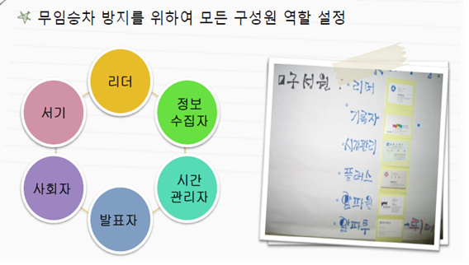
2강. 대구대를 아니?
- 구성원 역할 분담하기

Slide 13
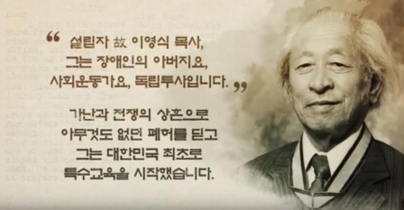
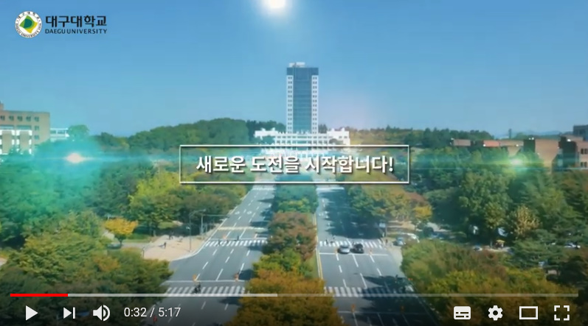
2강. 대구대를 아니?
다. 공동체 공간의 이해와 소통
대학소개
대학 캠퍼스 및 주요 기관 소개
학사안내

Slide 14
3강. ‘나’ 비전 로드맵

Slide 15
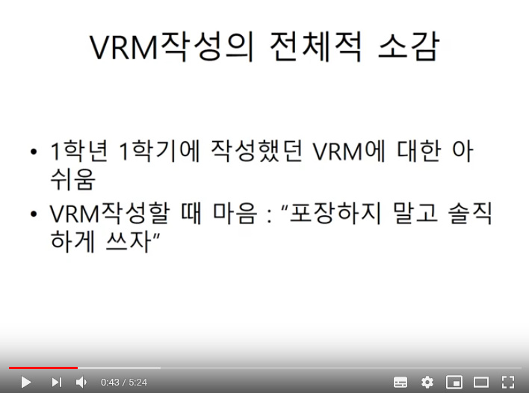
3강. ‘나’ 비전 로드맵 (Vision Road Map)
가. VRM 작성 안내 영상 시청
☞ https://youtu.be/FCbV4oMn5NA

Slide 16
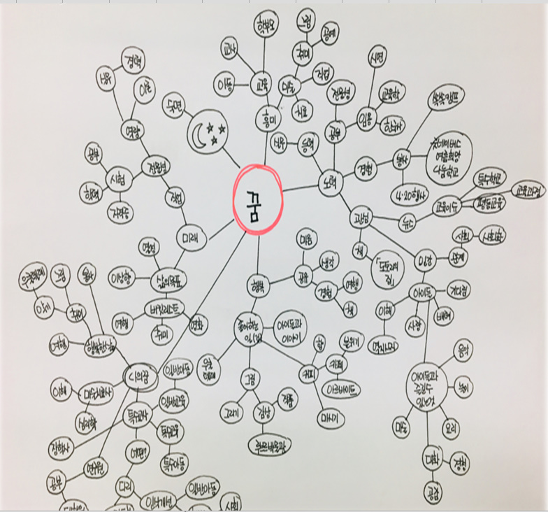
3강. ‘나’ 비전 로드맵
나. 마인드맵 작성

Slide 17
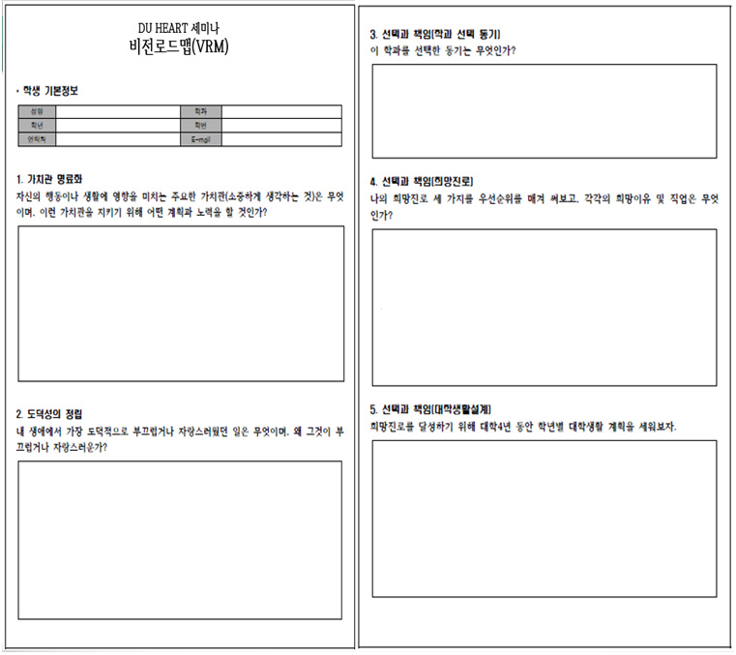
3강. ‘나’ 비전 로드맵

Slide 18
4강. ‘너’ 청춘의 질문 탐구

Slide 19
4강. ‘너’ 청춘의 질문 탐구
가. 영화 보기, 책 탐독
 | 영화 제목 | 감독 | 제작 년도 | 제작 국가 | 러닝 타임 | 장르 | 키워드
1 | 모던 타임즈 | 찰리 채플린 | 1936 | 미국 | 87 | 코미디 | 자본주의, 포디즘, 노동, 인권
2 | 8월의 크리스마스 | 허진호 | 1998 | 한국 | 97 | 멜로 | 일상, 관계, 죽음
3 | 낮은목소리-아시아에서여성으로 산다는 것 | 변영주 | 1995 | 한국 | 98 | 다큐 | 여성, 위안부, 식민주의, 역사
4 | 로제타 | 다르덴 형제 | 1999 | 벨기에, 프랑스 | 94 | 드라마 | 청소년, 노동, 인권
5 | 빌리 엘리어트 | 스티븐 달드리 | 2000 | 영국, 프랑스 | 110 | 드라마 | 성장, 가족, 일상
6 | 걸어도, 걸어도 | 고레에다 히로카즈 | 2008 | 일본 | 114 | 드라마 | 가족, 죽음, 관용, 애도
7 | 세 얼간이 | 라지쿠마르 히라니 | 2016 | 인도 | 171 | 코미디, 드라마 | 관계, 성찰, 성장, 교육시스템
8 | 길버트 그레이프 | 라세 할스트롬 | 2015 | 미국 | 118 | 드라마 | 성장, 가족, 일상
9 | 시티즌 포* | 로라 포이트라스 | 2015 | 독일, 미국 | 114 | 다큐 | 정보화 사회, 정보인권, 감시와 통제
10 | 위로공단 | 임흥순 | 2015 | 한국 | 95 | 다큐 | 노동, 여성, 근대화, 자본의 이동
11 | 다가오는 것들 | 미아 한센-러브 | 2016 | 프랑스 | 102 | 드라마 | 인생 성찰, 자유, 선택
12 | 나, 다니엘 블레이크 | 켄 로치 | 2016 | 영국, 프랑스 | 100 | 드라마 | 복지, 노동, 관료제
13 | 내셔널 갤러리 | 프레드릭 와이즈먼 | 2016 | 독일, 미국~ | 180 | 다큐 | 공간의 공공성, 미술관, 커뮤니티

Slide 20
4강. ‘너’ 청춘의 질문 탐구
 | 책 제목 | 저자(역자) | 출판년도 | 출판사 | 장르
1 | 근린 생활자 | 배지영 | 2019 | 한겨레 | 소설
2 | 내가 확실히 아는 것들 | 오프라 윈프리(송연수) | 2014 | 북하우스 | 칼럼 모음집
3 | 데미안 | 헤르만 헤세(전영애) | 2009 | 민음사 | 소설
4 | 리버보이 | 팀 보울러(정해영) | 2007 | 놀 | 소설
5 | 사피엔스 | 유발 하라리(조현욱) | 2015 | 김영사 | 인문학
6 | 아주 작은 습관의 힘 | 제임스 클리어(이한이) | 2019 | 비즈니스북스 | 자기계발서
7 | 연금술사 | 파울로 코엘료(최정수) | 2018 | 문학동네 | 소설
8 | 왜 우리는 대학에 가는가 | EBS 왜 우리는 대학에 가는가 제작팀 | 2015 | 해냄 | 다큐멘터리 책
9 | 우아한 거짓말 | 김려령 | 2009 | 창비 | 소설
10 | 자기 앞의 생 | 로맹 가리(용경식) | 2018 | 문학동네 | 소설
11 | 코스모스 | 칼 세이건(홍승수) | 2010 | 사이언스북스 | 자연과학
12 | 하마터면 열심히 살 뻔했다 | 하완 | 2018 | 웅진지식하우스 | 에세이
13 | 호밀밭의 파수꾼 | 제롬 데이비드 샐린저(이덕형) | 1998 | 문예세계문학선 | 소설

Slide 21
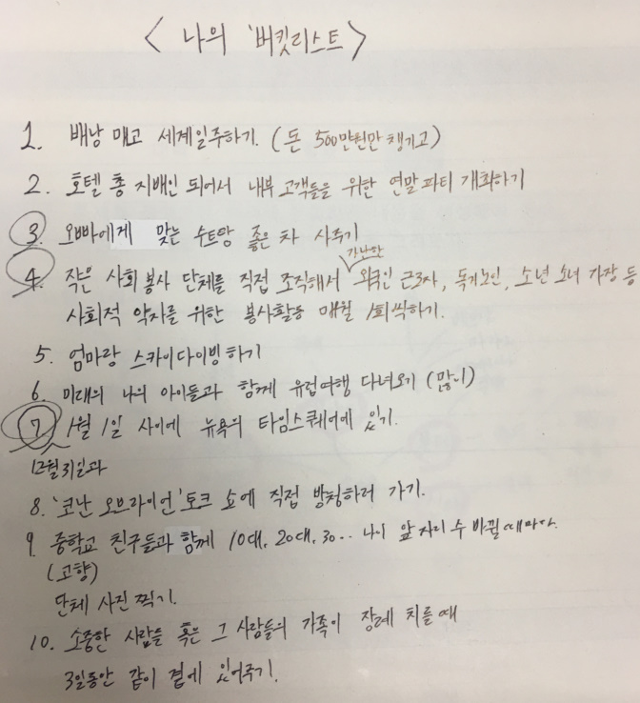
4강. ‘너’ 청춘의 질문 탐구
나. 자신만의 버킷리스트 작성

Slide 22
5강. ‘우리’ 산보하며 사색하기

Slide 23
5강. ‘우리’ 산보하며 사색하기
가. 학교 안팎을 산보하며 생각하고 나누기
• 대학의 현황과 청년들의 고민을 알아보고 주제를 탐색하는 활동
- 대학과 주변탐색 및 자료조사, 인터뷰 등 현장활동
- 대학 홈페이지 탐색, 창파도서관 학술DB, 관련기관 등의 자료 참고

Slide 24
5강. ‘우리’ 산보하며 사색하기
나. 팀별 학습 주제 정하기
• 활동 자료(버킷리스트, 대학과 주변 탐색 및 자료조사, 인터뷰 등)를
바탕으로 학업, 취업, 인간관계, 가정환경 등의 공통 주제 선정
예) ① 관심사 수렴
② 가주제 도출 : - 성공적인 대학생활
- 20대에는 무엇을 해야 하며, 어떻게 살아야 하는가?
- 성인이 된다는 것은 어떤 의미를 가지는가?

Slide 25
5강. ‘우리’ 산보하며 사색하기
③ 공통의 참주제 또는 각자의 하위주제 설정
예) - 성공적인 대학 생활
- 전공의 가치 탐색 (What: 그렇다면, 무슨 공부, 무슨 일을 하면서 나답게 살아야 할까?)
‣ 학과 소개 동영상 만들기: ① 역사, ② 교수, ③ 시설/장비, ④ 교육과정, ⑤ 졸업 후 진
로 등의 주제에 대한 홍보 동영상 제작
‣ 학과별 세부 전공 조사: 각 학과별로 세부전공이 나뉘어 있는 것이 일반적. 각 전공에
대한 개략적 내용, 활용 분야, 진로 등 조사
‣ 성공적인 전공공부: 팀과 학과전공 교수님 매칭해주고 ‘성공적인 전공공부’를 주제로 한
인터뷰영상 준비

Slide 26
6~7강. gogo~대학생활

Slide 27
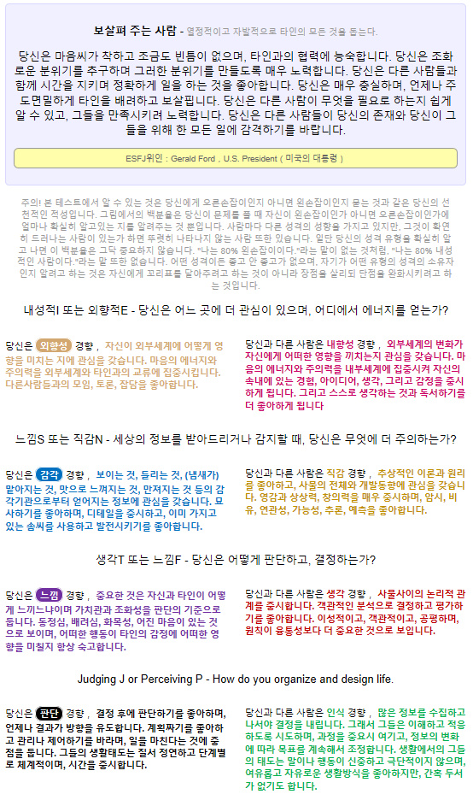
6강. gogo~ 대학생활
MBTI 검사 결과지
가. MBTI 검사지를 활용하여 자신의
문제파악, 패턴찾기
- SWOT 분석
Strength(장점), Weakness(단점),
Opportunity(기회), Threat(위험)
나. 개인적 전략 수립

Slide 28
7강. gogo~ 대학생활
- 프로젝트 기획
① 목표 달성을 위한 과정 논의
- 주제와 관련한 자료를 찾아보고 참고 가능
② 팀별 계획 전체 공유

Slide 29
8강. 중간평가

Slide 30
9-11강. 관심 영역 프로젝트 활동

Slide 31
9~11강. ‘우리들의 관심영역’ 프로젝트 활동
- ‘팀 구성 시 정했던 역할 분담, 그라운드 룰’과 ‘활동 계획’에 따른 팀별 프로젝트 수행(9~11강)
* 그라운드 룰(2강)
: 존댓말 쓰기, 상대방 말 경청하기, 의견 하나 이상 말하기, 지각하지 말기 등

Slide 32
12강. 프로젝트 결과 발표

Slide 33
12강. 프로젝트 결과 발표
가. 팀별 로 한 학기 동안 활동(학습)한 결과물 발표
•활동(학습)과정 소개/활동과정을 통해 우리가 배우고 얻은 것 등이 포함
되도록 구성
☞ 한 학기 동안 우리는 어떤 방식으로 공부했는가?
☞ 이 과정에서 겪은 시행착오의 과정은 어떤 것이 있었나?
☞ 이 과정을 통해서 우리가 배운 것은 무엇인가?
☞ 이 프로젝트 활동이 ‘나’ (혹은 우리)의 성장에 어떤 기여를 할 것이라고 기대하는가?
•질의응답을 발표팀의 주도 하에 진행

Slide 34
12강. 프로젝트 결과 발표
나. 최종 결과물 제출
•피드백을 통해 제기된 내용에 대해 수정 보완
•수정된 최종 결과물은 스마트LMS 탑재

Slide 35
13~14강. 성찰과 향후 계획

Slide 36
13강. 성찰과 향후 계획
- 활동에 대한 개인별 성찰
① 개인별로 활동 과정과 내용 성찰
• 무엇을 배웠습니까?(학습내용)
• 어떤 과정을 통해 배웠습니까?(학습과정과 방법)
• 배운 것을 나의 삶에 어떻게 적용할 수 있습니까?(학습내용 확장)
• 앞으로 더 알아야 할 것은 무엇이라고 생각합니까?(후속학습)
② 성찰적 글쓰기

Slide 37
14강. 성찰과 향후 계획
- 활동에 대한 팀원간 성찰
① 팀원 간 성찰 내용 공유와 피드백
② 2학기 대학생활 계획 등 향후 학습공동체(LC)의 활동 계획

Slide 38
15강. 기말평가

Slide 39

감사합니다.

